Slide 1
Multi-Agent Reinforcement Learning: Centralized VS Decentralized
Shusen Wang
http://wangshusen.github.io/
Notes:
这节课我们继续学习multi-agent reinforcement learning。
上节课我们学习了multi-agent跟single-agent 两者的区别。
把single-agent方法 直接用在multi-agent 问题上 效果通常不好。
multi-agent 问题中，一个agent策略和动作 会影响 其他所有agents。
-------------------------
所以 agents 之间最好要做通信，从而共享信息。
这节课的内容是agents之间的通信方式，主要分为中心化和去中心化。
-------------------------
这节课从头到尾都要用到Actor-Critic method。
如果不熟悉的话，请先去看一下 Actor-Critic 那节课的视频。

Slide 2
Architectures
Fully decentralized: Every agent uses its own observations and rewards to learn its policy. Agents do not communicate.
Fully centralized: The agents send everything to the central controller. The controller makes decisions for all the agents.
Centralized training with decentralized execution: A central controller is used during training. The controller is disabled after training.
Notes:
这节课我们学习三种常见的架构。
第一种是fully decentralized，翻译成去中心化，也就是说agents全都是独立的个体。
每个agent独立跟环境交互，并且用自己的观测和奖励来更新自己的策略。
Agents彼此不交流，不知道别人的观测和动作。
上节课我简单介绍了去中心化，并且分析了它的缺点。
========================
第二种是 fully centralized，完全中心化。
所有agents都把信息传送给中央控制器。
中央控制器知道所有agents的观测、动作、以及奖励。
----------
agents上没有策略网络，agents自己不做决策。
决策都是由中央做的，agents只是执行指令。
========================
第三种是中心化训练、去中心化执行。
Agents各自有各自的策略网络。
训练的时候有一个中央控制器，它会收集所有agents的观测、动作、以及奖励。
中央控制器帮助agents训练策略网络。
----------
训练结束之后，就不再用中央控制器。
每个Agent根据自己的观测，用自己的策略网络做决策，不需要跟 中央控制器 通信。

Slide 3
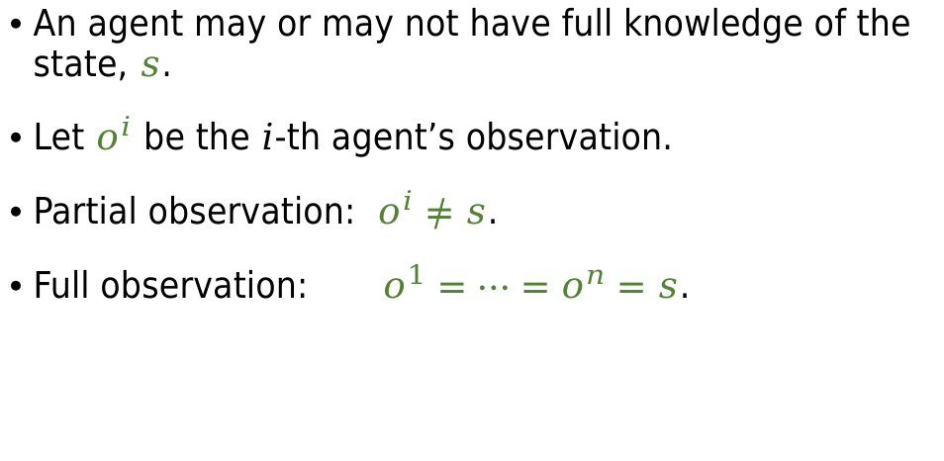
Partial Observations
An agent may or may not have full knowledge of the state, $s$.
Let $o^{i}$ be the $i$-th agent’s observation.
Partial observation: $o^{i}≠s$.
Full observation: $o^{1}=⋯=o^{n}=s$.
Notes:
Multi-agent强化学习通常假设 partial observation（不完全观测）。
这是因为Agent往往 只能观测到它局部的状态，而看不到全局的状态 s。
========================
把 agent i 观测到的记做 $o^{i}$。
它是对 状态 s 的局部观测。
========================
如果是不完全观测，那么 $o^{i}$ 不等于 s。
而且 不同 agent 通常有不同的局部观测。
========================
完全观测的意思是每个 agent 都能看到全局的状态。
所以 $o^{1}$ 到 $o^{n}$ 全都等于 s。

Slide 4
Fully Decentralized
Notes:
首先介绍 fully decentralized，翻译成去中心化。

Slide 5







Fully Decentralized Training
Agent 1
Agent 2
$$⋯$$
Agent n
$$a^{1}$$
$$o^{1}, r^{1}$$
$$a^{2}$$
$$o^{2}, r^{2}$$
$$a^{n}$$
$$o^{n}, r^{n}$$
Environment
Notes:
去中心化的意思是所有agents都是独立的个体，他们之间不沟通交流。
每个agent独立跟环境交互，获取 观测值o 和 奖励r。
---------------
每个agent都有自己的策略网络。
Agents独立训练自己的策略网络，跟single-agent强化学习完全一样。

Slide 6






Fully Decentralized Execution
$$a^{1} \sim π\left(⋅ | o^{1};θ^{1}\right)$$
$$a^{2} \sim π\left(⋅ | o^{2};θ^{2}\right)$$
$$a^{n} \sim π\left(⋅ | o^{n};θ^{n}\right)$$
Agent 1
Agent 2
$$⋯$$
Agent n
$$a^{1}$$
$$o^{1}$$
$$a^{2}$$
$$o^{2}$$
$$a^{n}$$
$$o^{n}$$
Environment
Notes:
训练结束之后，每个agent用各自的策略网络来做决策。
==================
把观测到的 $o^{i}$ 输入 策略网络，策略网络输出概率分布。
==================
抽样得到动作 $a^{i}$，
==================
然后执行动作 $a^{i}$。
--------------------
不论是训练还是执行，agents之间都 没有沟通交流。
这种去中心化的方式 本质就是 single-agent reinforcement learning，而不是真正的 multi-agent reinforcement learning.

Slide 7
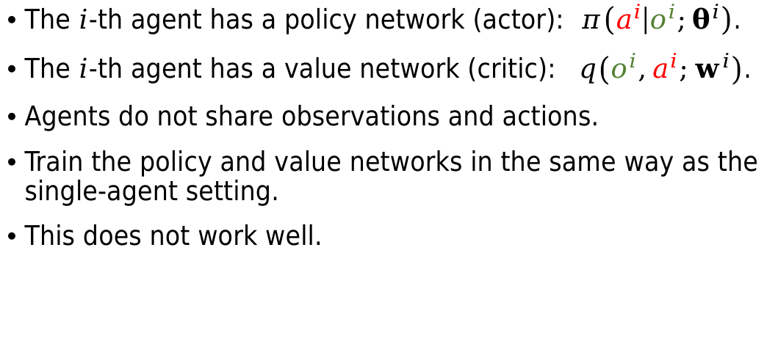
Fully Decentralized Actor-Critic Method
The $i$-th agent has a policy network (actor): $π\left(a^{i} | o^{i};θ^{i}\right)$.
The $i$-th agent has a value network (critic): $q\left(o^{i},a^{i};w^{i}\right)$.
Agents do not share observations and actions.
Train the policy and value networks in the same way as the single-agent setting.
This does not work well.
Notes:
我们来用 去中心 实现 Actor-Critic 。
假设每个agent都有计算能力，比如机器人上面装有CPU或者GPU。
在每个agent上 部署 一个策略网络 和 一个价值网络。
========================
策略网络也叫做actor，记为函数 $π$。
agent i的参数是 $θ^{i}$。
它把 观测值 $o^{i}$ 作为输入，可以给每个动作打分，然后按照分数抽样得到动作 $a^{i}$。
========================
价值网络也叫做critic，记为函数 $q$。
agent i 的参数是 $w^{i}$。
它把 观测值 $o^{i}$ 和动作 $a^{i}$ 作为输入，输出一个分数，用来 评价 动作的好坏。
这个分数 会被用来 训练策略网络 $π$。
========================
Agents全都独立运行，不做通信，不会把自己的 观测和动作 告知其他agents。
========================
训练策略网络和价值网络的算法跟 single-agent完全相同。
用策略梯度更新 $θ^{i}$，用Td算法更新 $w^{i}$。
========================
上节课讲了，用single-agent方法 做 multi-agent reinforcement learning效果不好。
原因是agents不是独立的，不该忽视 他们的 相互影响，。

Slide 8
Fully Centralized
Notes:
第二种架构是fully centralized，中心化。

Slide 9
Centralized Training
Agent 1
Agent 2
$$⋯$$
Agent n
Environment
Notes:
有n个agents，它们跟环境交互。
每个agent动作 都会改变环境，从而影响其他agents。

Slide 10



Centralized Training
Central Controller
$$o^{1},r^{1}$$
$$o^{2},r^{2}$$
$$o^{n},r^{n}$$
Agent 1
Agent 2
$$⋯$$
Agent n
Environment
Notes:
上面是central controller，中央控制器。
Agents上没有策略网络，所以他们自己不能做决策，全都要听中央指挥。
-----------------
训练的时候，
==========
agents把自己的观测 o 和 奖励 r 向中央报告。
==========
策略网络 全都在 中央，中央做决策。

Slide 11
Centralized Training
Central Controller
$$a^{1}$$
$$o^{1},r^{1}$$
$$a^{2}$$
$$o^{2},r^{2}$$
$$a^{n}$$
$$o^{n},r^{n}$$
Agent 1
Agent 2
$$⋯$$
Agent n
Environment
Notes:
中央把决策 $a^{i}$ 传达到 agent i。
每个agent 都按照 中央的指示 来做动作，跟环境交互。
训练在中央做。
==========================
中央控制器 用 所有的观测 o，奖励 r，动作 a 来训练 策略网络。
这种训练的方式 叫做 centralized training。

Slide 12

Centralized Execution
$π\left(a^{i} | o^{1}, ⋯, o^{n} ;θ^{i}\right)$, for all $i=1, 2, ⋯, n$.
Central Controller
$$a^{1}$$
$$o^{1}$$
$$a^{2}$$
$$o^{2}$$
$$a^{n}$$
$$o^{n}$$
Agent 1
Agent 2
$$⋯$$
Agent n
Environment
Notes:
即使做完训练，到了execution的时候，也需要中央控制器。
================================
中央控制器上训练出了 n 个策略网络。
他们的网络结构可以相同，但是参数可能不同。
用 $θ^{i}$ 表示 agent i 的参数。
------
策略网络的输入是 agents 的观测 $o^{1}$ 到 $o^{n}$。
第 i 个策略网络 决定 agent i 的动作 $a^{i}$。
------
决策只能由中央来做，这是因为“策略网络”要用到所有 agents 的观测 $o^{1}$ 到 $o^{n}$。
一个agent只知道自己的观测 $o^{i}$，没有足够的信息 来做决策。
所以 策略网络不能部署到 agents上，只能留在中央控制器。

Slide 13
Centralized Execution
$π\left(a^{i} | o^{1}, ⋯, o^{n} ;θ^{i}\right)$, for all $i=1, 2, ⋯, n$.
Central Controller
$$a^{1}$$
$$o^{1}$$
$$a^{2}$$
$$o^{2}$$
$$a^{n}$$
$$o^{n}$$
Agent 1
Agent 2
$$⋯$$
Agent n
Environment
Notes:
在实际运行的时候，所有agents都把自己的观测 汇报给中央，
================================
中央根据 全局的信息，做出决策，告诉每个agent 该做什么，
================================
中央 把 $a^{1}$ 到 $a^{n}$ 传达到 对应的 agent。

Slide 14
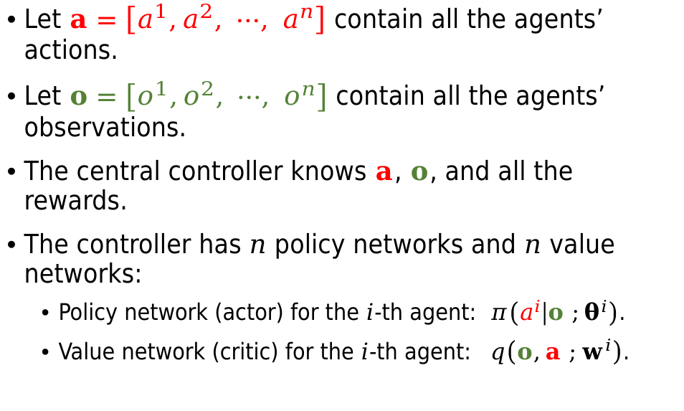
Centralized Actor-Critic Method
Let $a=\left[a^{1},a^{2}, ⋯, a^{n}\right]$ contain all the agents’ actions.
Let $o=\left[o^{1},o^{2}, ⋯, o^{n}\right]$ contain all the agents’ observations.
The central controller knows $a$, $o$, and all the rewards.
The controller has $n$ policy networks and $n$ value networks:
Policy network (actor) for the $i$-th agent: $π\left(a^{i} | o ;θ^{i}\right)$.
Value network (critic) for the $i$-th agent: $q\left(o,a ;w^{i}\right)$.
Notes:
我还是拿 Actor-Critic 来讲解 中心化的架构。
把 所有 n 个 agents的动作 $a^{1}$ 到 $a^{n}$ 堆叠起来，记做 粗体的 a。
把所有 agents的观测 $o^{1}$ 到 $o^{n}$ 堆叠起来，记做 粗体的 o。
==================
中央控制器知道 所有的动作 a、所有的观测 o、以及所有的奖励。
==================
中央控制器上有 n 个策略网络 和 n 个 价值网络，对应 n 个 agents。
==================
策略网络记做 $π$。
n个策略网络的结构通常相同，但是参数可能不同。
第 i 个策略网络的参数是 $θ^{i}$，这个网络控制第 i 个agent。
-------
它的输入是 所有n个观测 o，它的输出是 动作的 概率值。
根据输出的概率值抽样得到动作，用来 控制第 i 个agent。
==================
价值网络记做 q。
第 i 个 价值网络的参数是 $w^{i}$，对应 第 i 个agent。
价值网络的输入是 所有n个观测 o 和 所有n个动作 a。
第 i 个价值网络 评价 第 i 个策略网络决策的好坏。

Slide 15
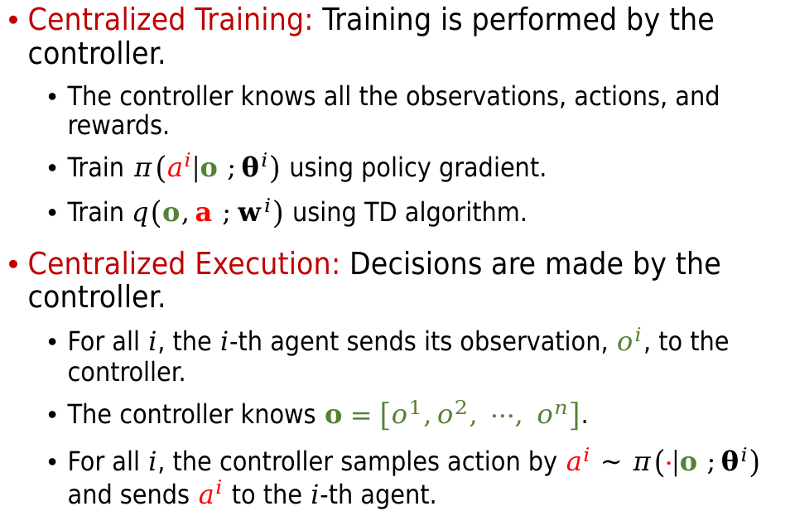
Centralized Actor-Critic Method
Centralized Training: Training is performed by the controller.
The controller knows all the observations, actions, and rewards.
Train $π\left(a^{i} | o ;θ^{i}\right)$ using policy gradient.
Train $q\left(o,a ;w^{i}\right)$ using TD algorithm.
Centralized Execution: Decisions are made by the controller.
For all $i$, the $i$-th agent sends its observation, $o^{i}$, to the controller.
The controller knows $o=\left[o^{1},o^{2}, ⋯, o^{n}\right]$.
For all $i$, the controller samples action by $a^{i} \sim π\left(⋅ | o ;θ^{i}\right)$ and sends $a^{i}$ to the $i$-th agent.
Notes:
训练完全是由 中央控制器做的。
==========
中央知道所有agents的观测、动作、以及奖励。
中央用这些信息来做训练。
==========
用策略梯度训练策略网络。
==========
用Temporal Difference 算法训练价值网络。
==================================
结束训练之后，中央控制器 用策略网络 $π$ 来做决策。
==========
所有n个agents把观测值 $o^{1}$ 到 $o^{n}$ 汇报给 中央。
==========
中央把 o 输入 第 i 个策略网络 ，随机抽样得到动作 $a^{i}$。
然后把 $a^{i}$ 传达给到 i 个agent，命令它执行 $a^{i}$ 。

Slide 16
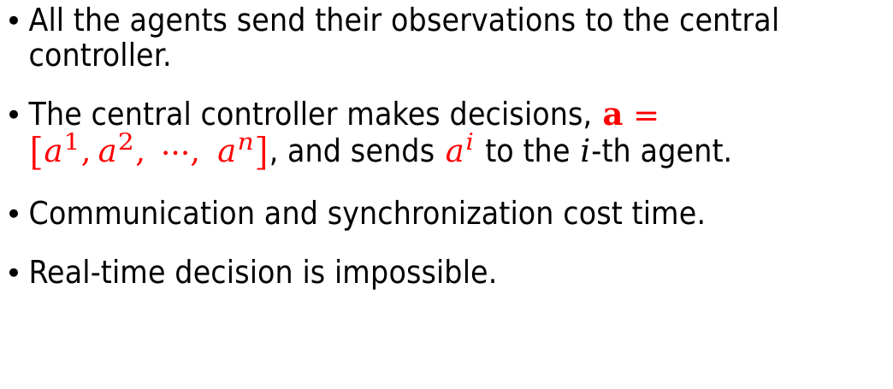
Shortcoming: Slow during Execution
All the agents send their observations to the central controller.
The central controller makes decisions, $a=\left[a^{1},a^{2}, ⋯, a^{n}\right]$, and sends $a^{i}$ to the $i$-th agent.
Communication and synchronization cost time.
Real-time decision is impossible.
Notes:
中心化的好处是知道全局的信息，可以帮助 所有agents 做出好的决策。
---------------------
但是中心化也有缺点。
主要的缺点是 执行的速度慢。
agent自己没有决策权，决策都要 等中央来做。
=========================
agents把 自己的观测 全都汇报给中央，然后等待 中央的指示。
中央在收集全局信息之后才会做决策。
=========================
中央告诉每个agent要做什么。
把动作 $a^{i}$ 发送给 agent i。
=========================
决策过程需要 communication (通信) 和 synchronization (同步)。
发送信息 需要花时间。
所有人 都要 等待最慢的人，这是同步的代价。
这中间会耽误很长时间。
=========================
中心化的系统 导致 Agents 反应很慢，无法做到 实时的决策。
到了关键时刻，总是会慢半拍。

Slide 17
Centralized Training with Decentralized Execution
Notes:
第三种架构是 centralized training with decentralized execution （中心化训练，去中心化执行）。
-----------
每个agent都有自己的策略网络。
训练的时候需要一个中央控制器，它帮助agents训练策略网络。
----------
结束训练之后，就不需要中央控制器了。
每个agent独立跟环境交互，用自己的策略网络、基于自己局部的观测 来做决策。

Slide 18
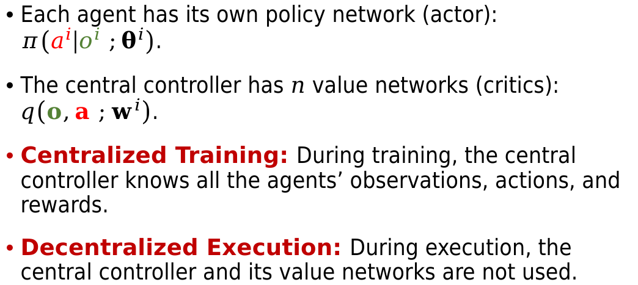
Centralized Training with Decentralized Execution
Each agent has its own policy network (actor): $π\left(a^{i} | o^{i} ;θ^{i}\right)$.
The central controller has $n$ value networks (critics): $q\left(o,a ;w^{i}\right)$.
Centralized Training: During training, the central controller knows all the agents’ observations, actions, and rewards.
Decentralized Execution: During execution, the central controller and its value networks are not used.
Reference:
Lowe et al. Multi-agent actor-critic for mixed cooperative-competitive environments. In NIPS, 2017.
Foerster et al. Counterfactual multi-agent policy gradients. In AAAI, 2018.
Notes:
现在比较流行 Centralized training with decentralized execution ，有很多种不同的模型。
我只介绍其中一种 actor-critic方法。
这种方法是 2017和2018年两篇论文 独立提出的。
我做了些简化，所以我这里讲的 跟两篇论文不完全一样。
========================
每个 agent 上面 都 单独 部署一个策略网络 $π$，它有自己 的参数 $θ^{i}$。
策略网络的输入是 agent 自己的 局部观测 $o^{i}$。
每个agent 自己的决策 $a^{i}$ 不依赖于其他 agents 的观测 o。
========================
中央控制器 上有 n 个价值网络，全都记做 q。
每个价值网络 对应一个 agent。
这些价值网络的结构相同，但是参数 $w^{i}$通常不同。
---------
中央知道所有agents 的观测 o 和 动作 a。
价值网络q 的输入是所有的 o 和所有的 a。
========================
做训练的时候，中央控制器可以看到所有 agents 的观测、动作、以及奖励。
所以叫做 centralized training。
========================
完成训练之后，就不再需要 中央控制器 了。
它上面的 价值网络 也都没用了。
每个agent 独立做决策，所以叫 decentralized execution.

Slide 19


Centralized Training
Central Controller
$$a^{1},o^{1},r^{1}$$
$$a^{n},o^{n},r^{n}$$
Actor 1
$$⋯$$
Actor n
$$a^{1}$$
$$o^{1},r^{1}$$
$$a^{n}$$
$$o^{n},r^{n}$$
Environment
Notes:
系统里有 n 个agents。
============================
每个agent上有一个策略网络，也叫做 actor。
============================
Agent 跟环境 交互。
从环境中得到 观测 o 和奖励 r。
============================
Agent 自己 做决策，得到动作 $a^{i}$，然后执行 $a^{i}$。
============================
训练的时候需要 有中央控制器。
Agents跟 中央控制器 通信。
============================
把 动作a、观测o、奖励r 都发送给 中央控制器。

Slide 20

Centralized Training
Critic 1
Central Controller
Critic n
$${\left\{a^{i},o^{i},r^{i}\right\}}_{i=1}^{n}$$
Notes:
中央控制器有 所有n个agents的动作a，观测o，奖励r。
中央控制器 要用 这些信息
============================
训练价值网络，也就是critic。
中央控制器上 有 n 个 价值网络，每个 价值网络 都对应一个agent。

Slide 21
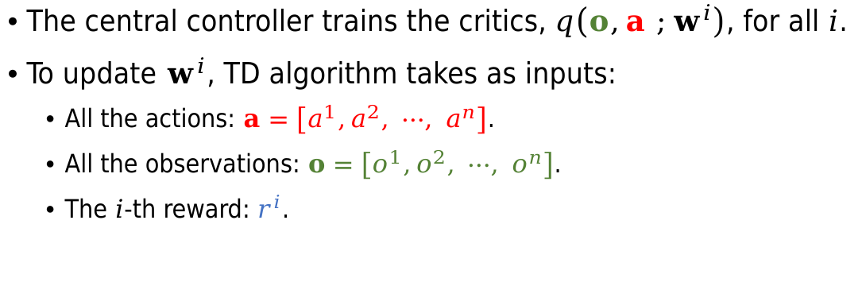
Centralized Training
Critic 1
Central Controller
Critic n
$${\left\{a^{i},o^{i},r^{i}\right\}}_{i=1}^{n}$$
The central controller trains the critics, $q\left(o,a ;w^{i}\right)$, for all $i$.
To update $w^{i}$, TD algorithm takes as inputs:
All the actions: $a=\left[a^{1},a^{2}, ⋯, a^{n}\right]$.
All the observations: $o=\left[o^{1},o^{2}, ⋯, o^{n}\right]$.
The $i$-th reward: $r^{i}$.
Notes:
在中央控制器 上 训练价值网络 q 的参数 $w^{i}$。
============================
更新 $w^{i}$ 要用到 TD 算法。
算法需要 知道 所有 n 个动作 a，所有n个观测 o，但是只用到一个奖励 $r^{i}$。
---------
有了这些信息，TD 算法 让“价值网络”的输出 拟合 TD target。
之前Actor-Critic课上讲过TD算法，于是这里 就 不再具体讲解了。

Slide 22


Centralized Training
Critic 1
Central Controller
Critic n
$$q^{1}=q\left(o,a ;w^{1}\right)$$
$$q^{n}=q\left(o,a ;w^{n}\right)$$
Actor 1
$$⋯$$
Actor n
Notes:
把第 i 个“价值网络”的输出记做 $q^{i}$。
$q^{i}$ 是给 状态和动作 打的分数，评判“策略网络”表现的好坏。
============================
把 $q^{i}$ 发送给第 i 个agent，帮助训练第 i 个 策略网络。
策略网络也叫 actor。

Slide 23


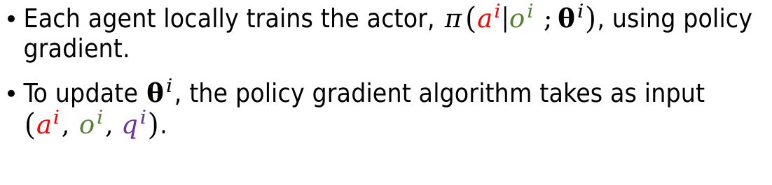
Centralized Training
Critic 1
Central Controller
Critic n
$$q^{1}=q\left(o,a ;w^{1}\right)$$
$$q^{n}=q\left(o,a ;w^{n}\right)$$
Actor 1
$$⋯$$
Actor n
Each agent locally trains the actor, $π\left(a^{i} | o^{i} ;θ^{i}\right)$, using policy gradient.
To update $θ^{i}$, the policy gradient algorithm takes as input $\left(a^{i}\text{,} o^{i}\text{,} q^{i}\right)$.
Notes:
每个 agent 训练自己的 策略网络 $π$。
第 i 个策略网络的参数是 $θ^{i}$。
用策略梯度算法 更新 $θ^{i}$。
===========================
策略梯度算法 需要 知道 动作 $a^{i}$，观测 $o^{i}$，以及 策略网络发来的 $q^{i}$ 。
但是 不需要知道 其他 agents的 动作和观测。
所以 可以在 agent本地 训练策略网络$π$。

Slide 24


Decentralized Execution
Critic 1
Central Controller
Critic n
$$q^{1}$$
$$a^{1}$$
$$q^{n}$$
$$a^{n}$$
$$a^{1} \sim π\left(⋅ | o^{1};θ^{1}\right)$$
$$a^{n} \sim π\left(⋅ | o^{n};θ^{n}\right)$$
$$o^{1},r^{1}$$
$$o^{n},r^{n}$$
Actor 1
$$⋯$$
Actor n
$$a^{1}$$
$$o^{1}$$
$$a^{n}$$
$$o^{n}$$
Environment
Notes:
结束训练之后，不再需要 中央控制器。
每个 agent 独立跟环境交互，所以叫做 decentralized execution.
=======================
agent从局部环境中观测到 $o^{i}$。
=======================
每个agent都有自己的策略网络 $π$。
把局部观测 $o^{i}$ 作为输入，策略网络会输出 一个概率分布。
根据概率分布做抽样，得到 动作 $a^{i}$。
=======================
每个 agent执行自己的动作 $a^{i}$。
然后 环境会改变状态。

Slide 25
Parameter Sharing
Notes:
我已经介绍了三种架构。
最后讨论一下神经网络是否应该共享参数。

Slide 26
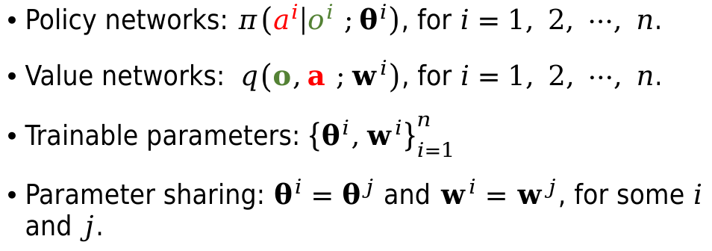
Parameter Sharing?
Policy networks: $π\left(a^{i} | o^{i} ;θ^{i}\right)$, for $i=1, 2, ⋯, n$.
Value networks: $q\left(o,a ;w^{i}\right)$, for $i=1, 2, ⋯, n$.
Trainable parameters: ${\left\{θ^{i},w^{i}\right\}}_{i=1}^{n}$
Parameter sharing: $θ^{i}=θ^{j}$ and $w^{i}=w^{j}$, for some $i$ and $j$.
Question: Shall the networks share parameters?
Notes:
下面我来解释 parameter sharing (共享参数)。
这节课我一直拿Actor-Critic举例。
系统中 一共有 n 个 策略网络和 n 个 价值网络。
===================
每个神经网络都有自己的参数 $θ^{i}$ 或者 $w^{i}$。
===================
第 i 和第 j 两个神经网络共享参数的意思是 $θ^{i}=θ^{j}$ ， $w^{i}=w^{j}$。
可以让所有n个 agents 都共享参数，可以让一组 agents 之间共享参数，也可以 完全不共享参数。
===================
请问：是否应该让神经网络共享参数呢？

Slide 27
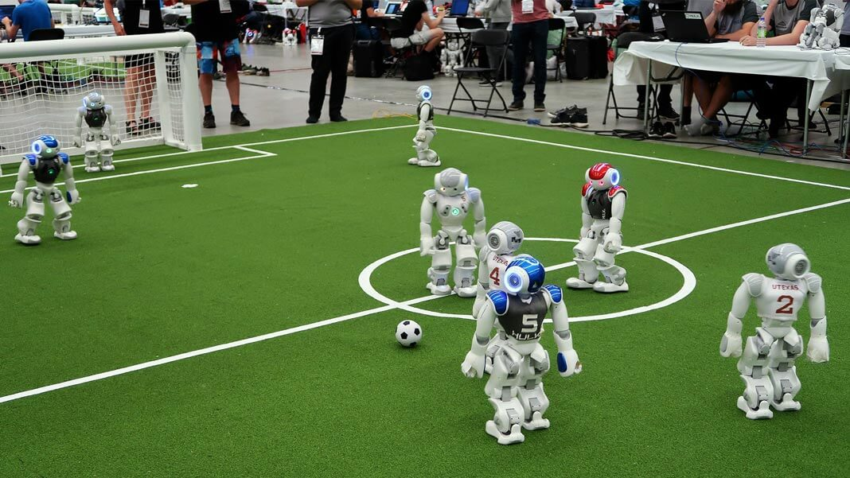
Parameter Sharing?
Do not share parameters if the agents are non-exchangeable.
Notes:
是否共享参数 要取决于具体应用。
在足球机器人这个应用中，不应该共享参数。
机器人有的负责进攻，有的负责防守，还有一个守门。
每个机器人的 功能不同，所以不应该 用同样的参数。
Striker, defender, goalkeeper.

Slide 28
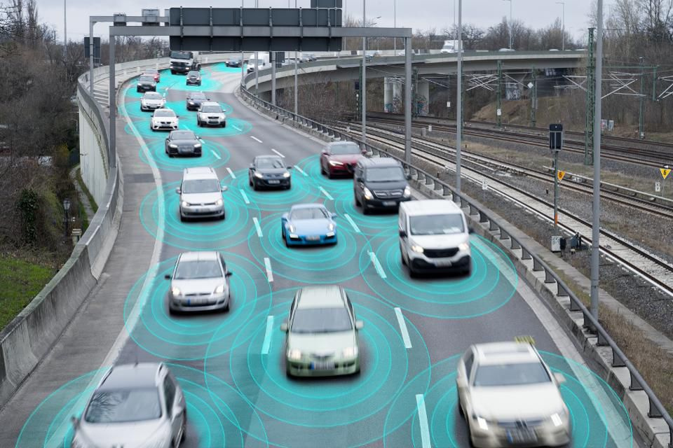
Parameter Sharing?
Share parameters if the agents are exchangeable.
Notes:
假如无人车是由策略网络控制的，那么这些无人车可以共享参数。
相同型号的无人车的功能都一样，可以用相同的神经网络参数。

Slide 29
Summary
Notes:
最后总结一下 这节课的内容。

Slide 30
Fully Decentralized
The agents are independent.
One agent is unaware of the other agents’ observations and actions.
Train every agent in the same way as single-agent RL.
This does not work well.
Notes:
这节课讲解了三种架构。
第一种是去中心化，这是最简单的。
-----------------
所有的agents都独立 跟环境交互。
Agents之间不做通信。
一个 agent 不知道其他 agents 的观测和动作。
-----------------
去中心化的本质跟 single-agent reinforcement learning 完全一样，根本不考虑 agents 之间的影响。
-----------------
去中心化通常效果不好，因为实际上 agents 不是独立存在的个体，他们对彼此有影响。

Slide 31
Fully Centralized
All the policy and value networks are in the central controller.
Agents send everything to the controller.
The controller makes decisions based on all the agents’ observations. Agents do not make decisions.
The controller tells every agent what to do.
Notes:
第二种是 中心化。
有一个中央控制器。
所有的策略网络和价值网络都在中央控制器上。
------------------
Agents自己不能做决策。
Agents把所有的信息向中央汇报。
由中央来做决策。
------------------
中央把决策传达到每个 agent，告诉每个agent应该做什么。
------------------
从训练到执行，全都是由中央指挥。
Agents 不参与训练，也不参与决策。
Agents不需要自己思考，只要接收指令就行了。

Slide 32
Centralized Training, Decentralized Execution
Each agent has its own policy network.
The central controller has all the value networks.
The central controller helps with the training; it is disabled during execution.
Notes:
第三种架构是 中心化训练、去中心化执行。
每个agent上都有自己的策略网络，可以自主做决策。
---------------------
策略网络 在 agent 本地，但是价值网络都在中央控制器上。
价值网络的作用是评价动作的好坏。
---------------------
训练的时候要用到中央控制器。
中央不做决策，但是会对agents做评价，帮助 agents改进 策略。
---------------------
训练结束之后，就不再用中央控制器。
每个agent都独立自主做决策。

Slide 33


Policy (Actor)
Value (Critic)
Fully Decentralized
$$π\left(a^{i} | o^{i};θ^{i}\right)$$
$$q\left(o^{i},a^{i};w^{i}\right)$$
Notes:
我对比一下 三种架构的 策略网络 和 价值网络。
--------------------------
第一种是 完全去中心化。
================
策略网络 $π$ 的输入是自己本地的观测 $o^{i}$。
================
价值网络 q 的输入是本地的观测 $o^{i}$ 和 自己的动作 $a^{i}$。
--------------------------
Agent不需要知道 别人的观测和动作，所以它可以 自己 在本地 做训练。

Slide 34


Policy (Actor)
Value (Critic)
Fully Decentralized
$$π\left(a^{i} | o^{i};θ^{i}\right)$$
$$q\left(o^{i},a^{i};w^{i}\right)$$
Fully Centralized
$$π\left(a^{i} | o;θ^{i}\right)$$
$$q\left(o,a;w^{i}\right)$$
Notes:
第二种是 完全中心化。
================
策略网络 的输入是 所有n个 agents 的观测 o。
Agent没有办法在本地做决策，因为它不知道其他agents的观测。
所以决策只能在中央做。
================
价值网络 的输入是所有的观测 o 和所有的动作 a。
Agent不能在本地训练$π$，也不能训练$q$ ，因为它不知道 其他agents的观测和动作。
所以训练只能在中央做。

Slide 35
Policy (Actor)
Value (Critic)
Fully Decentralized
$$π\left(a^{i} | o^{i};θ^{i}\right)$$
$$q\left(o^{i},a^{i};w^{i}\right)$$
Fully Centralized
$$π\left(a^{i} | o;θ^{i}\right)$$
$$q\left(o,a;w^{i}\right)$$
Centralized Training,
Decentralized Execution
$$π\left(a^{i} | o^{i};θ^{i}\right)$$
$$q\left(o,a;w^{i}\right)$$
Notes:
第三种是 中心化训练，去中心化执行。
================
策略网络 $π$ 的输入是 agent 自己本地的观测 $o^{i}$。
Agent无需知道其他人的信息 就能用 $π$ 做决策，所以可以“去中心化”执行。
================
第一种和第三种架构 的 策略网络是相同的。
所以 两者 都可以“去中心化执行”。
================
价值网络 的输入是全部的观测 o 和全部的动作 a。
Agent 无法在本地训练$q$，因为它不知道 其他agents的 观测和动作。
所以训练需要 有中央控制器。
================
第二种和第三种架构 的“价值网络”是相同的。
所以两者都需要 “中心化训练”。

Slide 36
Thank you!
Notes:
这节课的内容就到这里，感谢大家观看。
课件和相关信息 在视频下面的信息区。

Slide 37
Recommended Survey Papers
Zhang, Yang, & Başar. Multi-agent reinforcement learning: a selective overview of theories and algorithms. arXiv, 2019.
François-Lavet et al. An Introduction to Deep Reinforcement Learning. Foundations and Trends in Machine Learning, 2018.
Hernandez-Leal et al. A survey of learning in multiagent environments: dealing with non-stationarity. arXiv, 2017.
Nguyen, Nguyen, & Nahavandi. Deep reinforcement learning for multiagent systems: A review of challenges, solutions, and applications. IEEE Transactions on Cybernetics, 2020.
Li. Deep reinforcement learning. arXiv, 2018.
Notes:
我推荐几篇比较新的综述论文，有兴趣的话可以自己阅读。
我最喜欢的是前两篇，文章写得非常清楚。

Slide 39
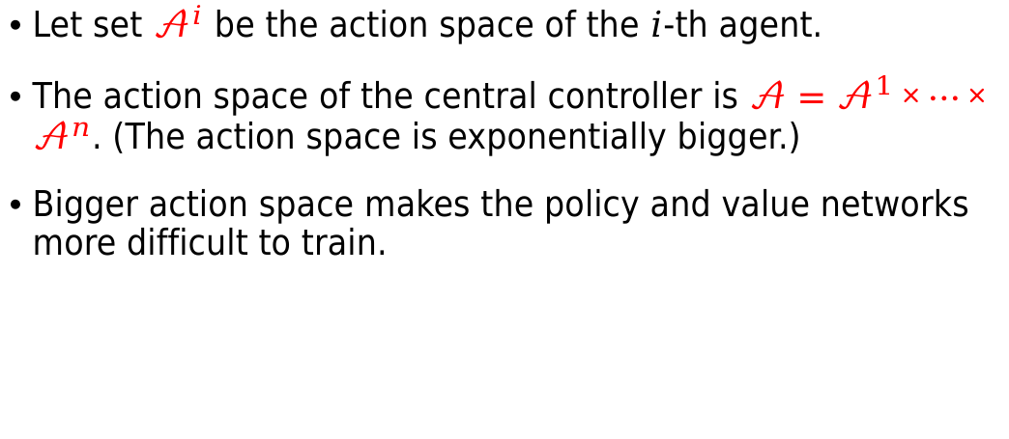
Shortcoming: Difficult to Train
Let set $𝒜^{i}$ be the action space of the $i$-th agent.
The action space of the central controller is $𝒜=𝒜^{1}×⋯×𝒜^{n}$. (The action space is exponentially bigger.)
Bigger action space makes the policy and value networks more difficult to train.
Notes:
中心化的好处是知道全局的信息，可以做出更好的决策。
中央的决策会兼顾全局，最大化整体的回报。
---------------------
但是中心化也有缺点。
第一个缺点是 训练比较困难。
---------------------
把第 i 个 agent 的动作空间记做 集合 $𝒜^{i}$。
所有n个动作空间的 笛卡尔积 记做 集合A。
它是 中央控制器的 动作空间。
笛卡尔积会让动作空间 指数倍增长。
---------------------
动作空间越大，越难训练策略网络和价值网络，也就是说收敛会越慢。

